Slide 1
ANATOMSKE STRUKTURE NA RTG SNIMCI

Slide 2
RADIOOPAKNE STRUKTURE
Karakteristika da zaustavljaju/apsorbiraju/blokiraju x-zrake
Na snimci izgledaju svijetlo do bijelo
To su : caklina, dentin, kacifikati u pulpi , kost, metali ...

Slide 3
RADIOLUCENTNE STRUKTURE
Karakteristika da propuštaju x-zrake
Područja izgledaju tamno na snimci
Tu spadaju :
Sinusi,meka tkiva , karijes, pulpna komora , nemetalne restauracije (akril, silikat...)

Slide 4
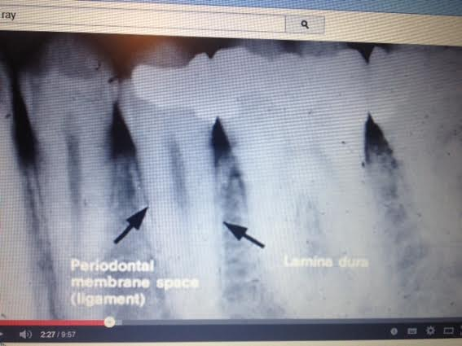
PERIODONTALNI LIGAMENT na rtg snimci je prostor oko zuba koji je radiolucentan
Vlakna/periodontalni ligamenti kojima je zub vezan u alveoli
Proširen kod upale, traume , resorpcije kosti

Slide 5
LAMINA DURA
Kostani dio alveole (zubne čašice) koji graniči s periodontalnim ligamentom

Slide 6
PRATITE TOK LAMINE DURE!!!!
AKO JE NEPREKINUT A VI IMATE NEKU SJENU NA VRHU KORIJENA , VJEROJATNO SE NE RADI O PERIAPIKALNOM PROCESU NEGO SAMO O SPECIFIČNOJ STRUKTURI KOSTI

Slide 7
PROCES ILI NE ?

Slide 8
Mandibularni kanal

